Slide 1


МФТИ / ФИЗТЕХ
Московский физико-технический институт

Slide 2
Общие сведения
Модели
Модель Нельсона — Сигеля
Модель Свенсона
Построение модели
Сравнение методов интерполяции
Сравнение методов построения моделей

Slide 3
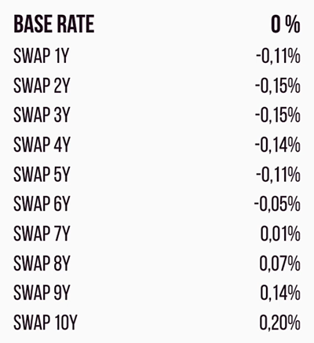
Общие сведения
Кривая доходности — зависимость (кривая зависимости) доходности однородных финансовых инструментов от их сроков, при условии, что промежуточные платежи отсутствуют.
Характеризует состояние долгового рынка

Slide 4
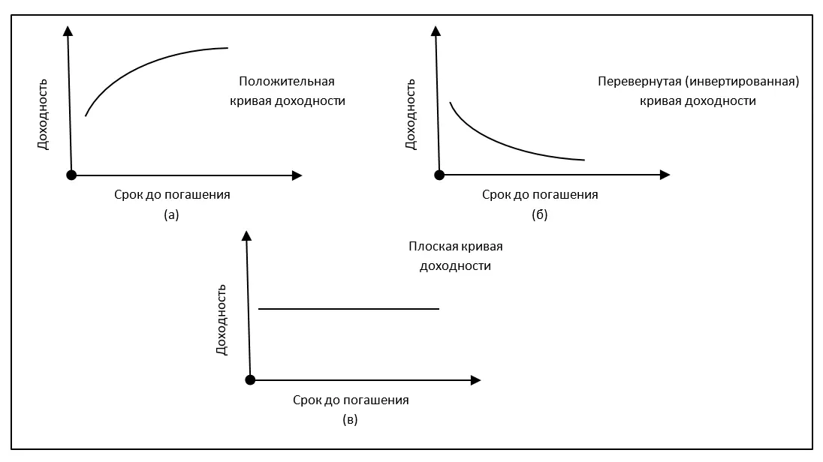
Общие сведения
Форма и теории кривой доходности
Единого вида кривой доходности, описывающей стоимость денег для каждого, не существует. Вид кривой зависит от кредитоспособности заёмщика. Наиболее важным фактором в определении кривой доходности является валюта, в которой ценные бумаги номинированы. Экономическое положение стран и компаний, использующих каждую из валют, является основным фактором, определяющим кривую доходности. Различные учреждения берут деньги в долг под разный процент в зависимости от их кредитоспособности.

Slide 5
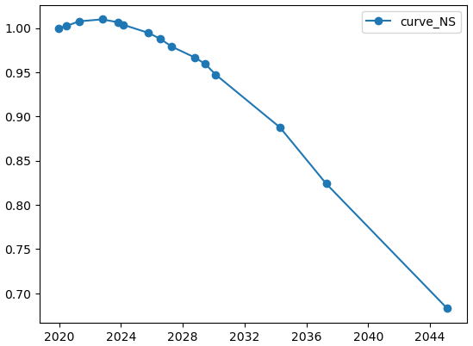

Модель Нельсона-Сигеля
Модель Нельсона-Сигеля (Nelson-Siegel, 1987) — это одна из наиболее часто применяемых моделей на практике.
Она хорошо подходит для описания временной структуры ставок при малом количестве ценных бумаг, на основе доходностей которых строится кривая доходности, а также позволяет получить гладкую форму кривой, которую можно использовать в макроэкономических исследованиях и оценке финансовых инструментов.

Slide 6
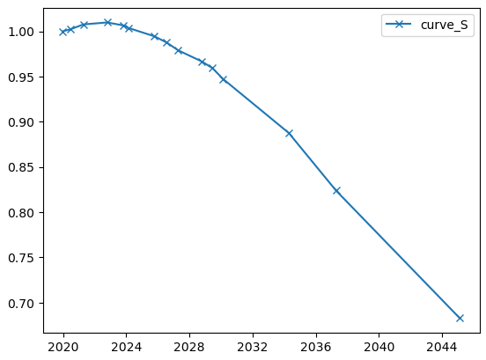

Модель Свенсона
Модель Свенсона имеет 6 параметров. Форвардная ставка отличается от модели Нельсона — Сигеля дополнительным слагаемым, которое содержит два дополнительных параметра:

Slide 7
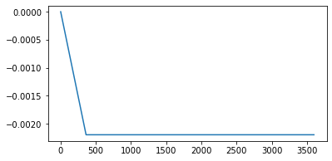
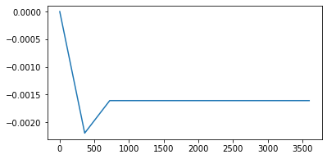
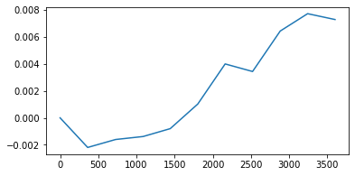

Построение модели
Наиболее распространённым методом построения бескупонной кривой является бутстреппинг (англ. bootstrapping). Суть метода состоит в том, что если известны номинальные рыночные цены облигаций, купонные выплаты и краткосрочные бескупонные доходности, то теоретические спот-ставки на более длинном горизонте должны быть такими, что приведённые по этим ставкам денежные потоки от облигации в сумме дают рыночную цену этой облигации. Для недостающих сроков до погашения используется интерполяция, например линейная.

Slide 8

Построение модели
Дискаунт-фактор для одного дня будет определяться следующей формулой:
где r_{i} — значение процентной ставки. В каждой конкретной точке мы знаем, как выразить дискаунт-фактор, r_{i} выражается через X, с использованием линейной интерполяции. Наше уравнение оказывается всего с одним неизвестным, и его можно решить, используя численные методы.

Slide 9
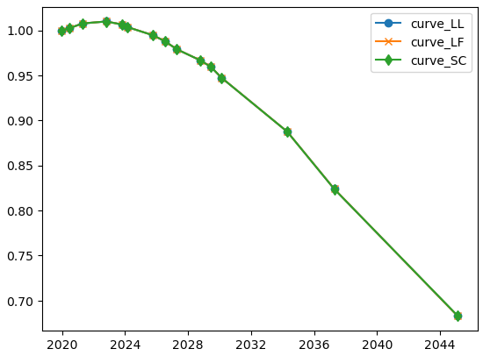
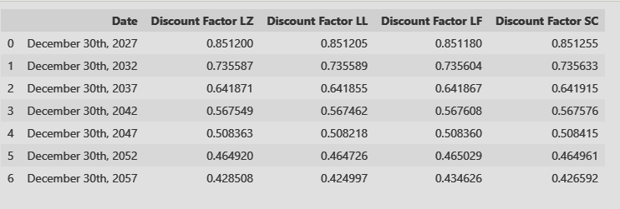
Сравнение методов интерполяции
Сравнивались следующие методы интерполяции:
Кусочнолинейная
Логлинейная
Кусочно-кубическая интерполяция
Кубический сплайн

Slide 10
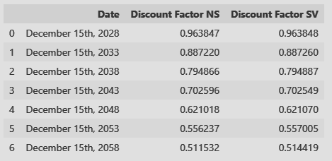
Сравнение методов построения кривой
Сравнивались следующие методы:
Модель Нельсона-Сигеля
Модель Свенсона

Slide 11
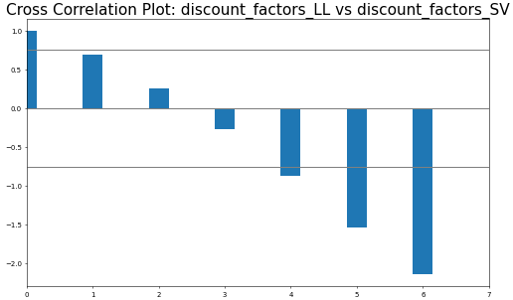
Сравнение отклонений при построении
Сравнивались следующие методы:
Модель Нельсона-Сигеля
Модель Свенсона

Slide 12
Выводы
Существует множество разнообразных моделей оценки срочной структуры процентных ставок, разработанных для разных целей. Все они обладают своей спецификой, требуют тщательного изучения и апробации в различных условиях на рынках разных стран, чтобы иметь возможность судить о достоинствах и недостатках каждой из них. Мы рассмотрели некоторые часто применяемые модели и систематизировали информацию об их областях применимости из статей отечественных и зарубежных ученых, занимавшихся этим вопросом.

Slide 13
Литература
Опционы, фьючерсы и другие производные финансовые инструменты Халл Джон К. ; ISBN. 978-5-907144-35-4 ; Год выпуска: 2019 ; Автор: Халл Джон К.
https://ru.wikipedia.org/wiki/Кривая_доходности
Investopedia staff
Patrick S. Hagan, Graeme West (2008). "Methods for Constructing a Yield Curve"

Slide 14
КОНТАКТЫ
Обухов Сергей Николаевич
Должность
Мобильный
Рабочий
E-mail
Сайт
Адрес
obukhov.sn@phystech.edu
mipt.ru
Долгопрудный, Первомайская ул., 9/3

Slide 15


RUSSIAN SCIENCE IS FASCINATING!

Slide 16


RUSSIAN SCIENCE IS FASCINATING!

